Slide 1
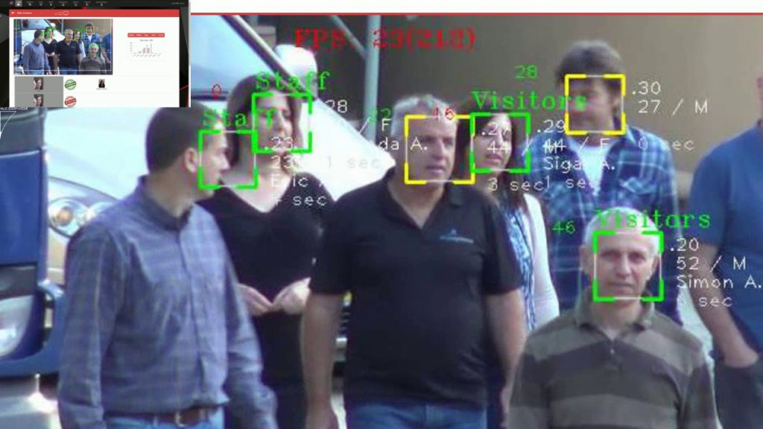
AI 드론 프로그래밍
동의과학대학교
인공지능컴퓨터정보과
김 종 현 교수 jhkim@dit.ac.kr

Slide 2
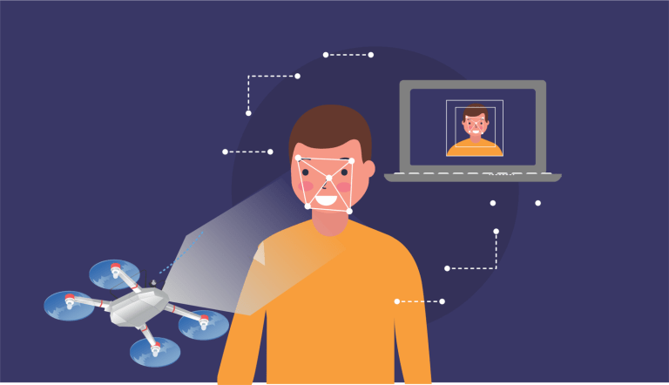
강의 내용
DJI Tello 드론 기초
드론의 종류, 비행원리, Tello 드론 구성요소(HW, SW) 등
드론 앱을 사용한 드론 비행 기초 실습
DroneBlocks를 이용한 기초 드론 코딩
드론 비행시 주의 할 점
Tello SDK를 이용한 파이썬 코딩(1)
DJITelloPy 모듈
기본 동작 제어
takeoff, land, up/down, forward/backward, cw/ ccw 등
키보드 제어
Tello SDK를 이용한 파이썬 코딩(2)
OpenCV 기초
드론 카메라 이미지 캡쳐 및 저장
드론 동영상 전송 및 저장
파이썬 기반 AI 드론 코딩
Cascade Classifier를 이용한 안면 인식
드론 제어(PID 제어)
following me 드론 제작
팀 프로젝트 : 창의적인 AI 드론 제작

Slide 3
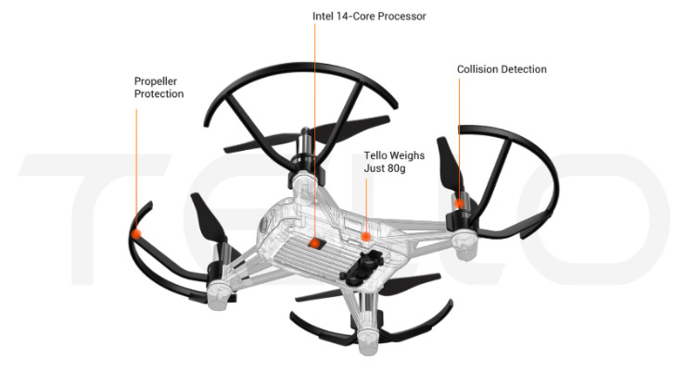
Tello Drone 구성 요소

Slide 4
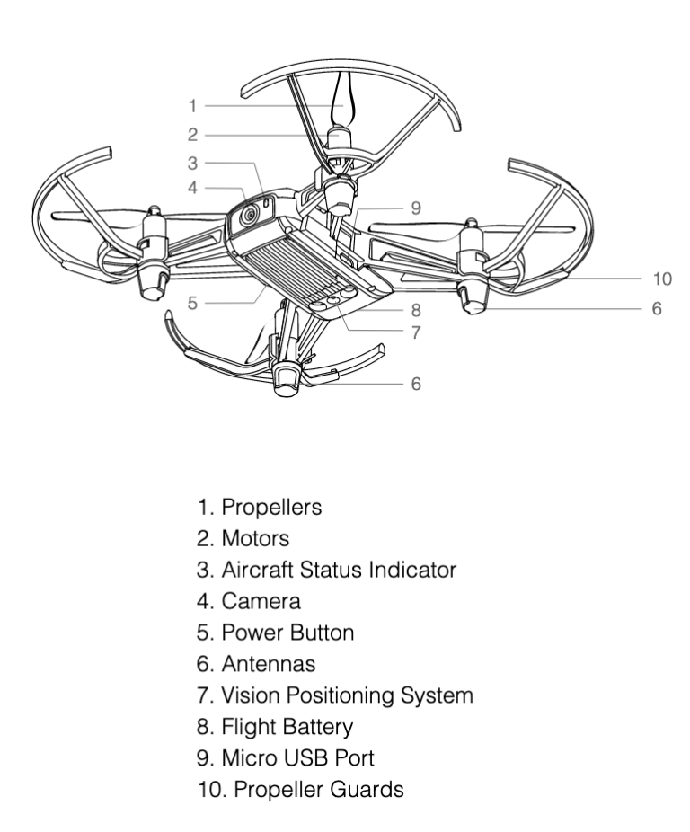
Tello Drone 구성 요소

Slide 5
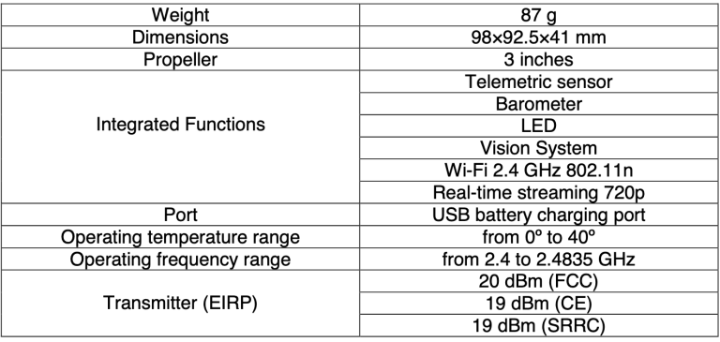
Tello 드론 사양
참고 : https://dl-cdn.ryzerobotics.com/downloads/Tello/Tello%20User%20Manual%20v1.4.pdf

Slide 6
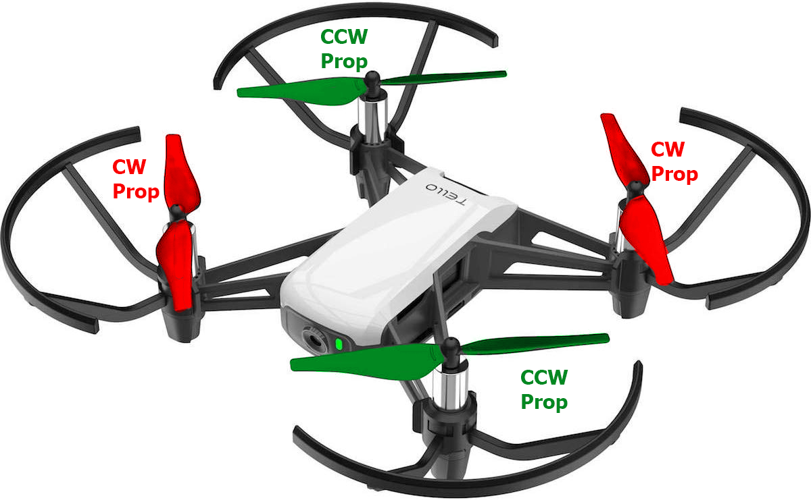
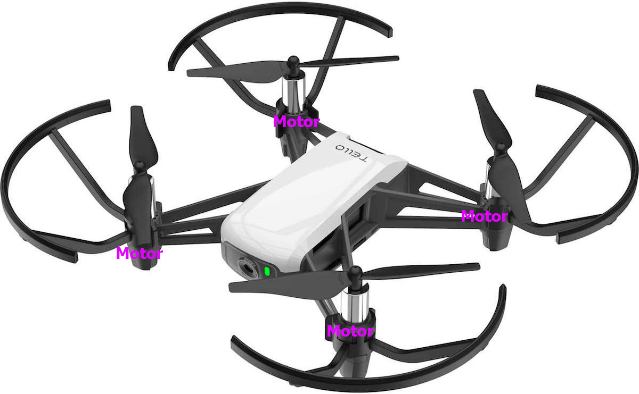
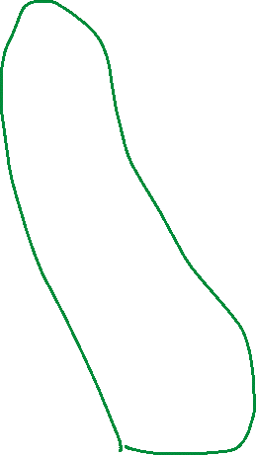
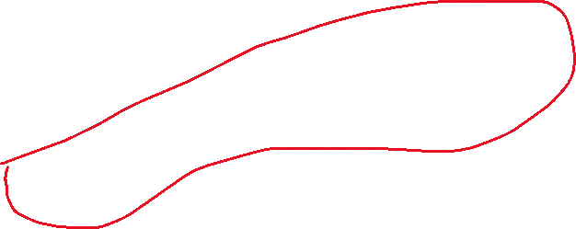
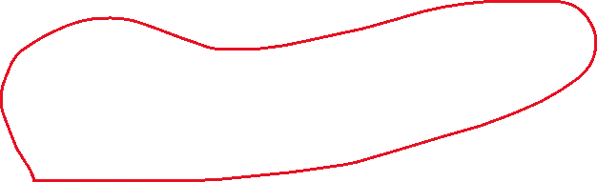
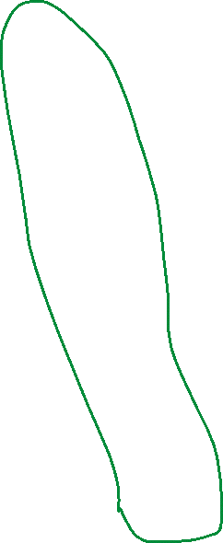
프로펠러/ 모터

Slide 7
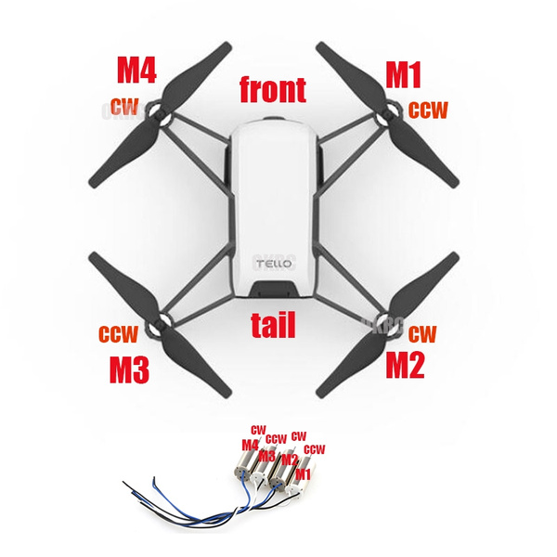
프로펠러/ 모터

Slide 8
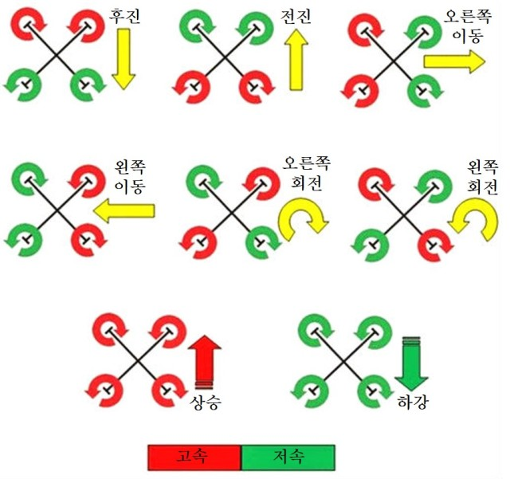
드론의 비행 원리 : Quadcopter

Slide 9
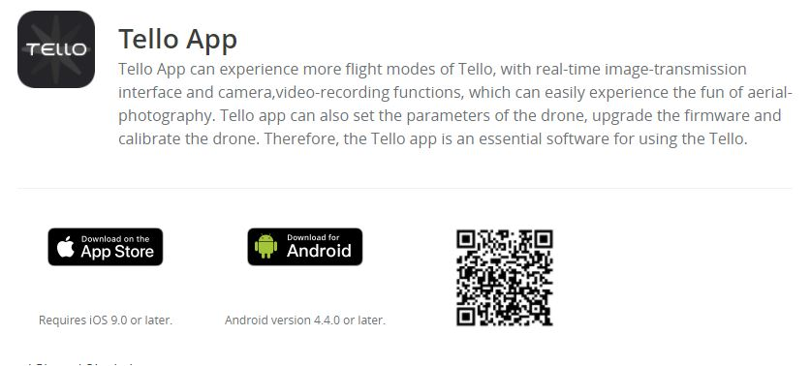
Tello 드론 전용 앱

Slide 10
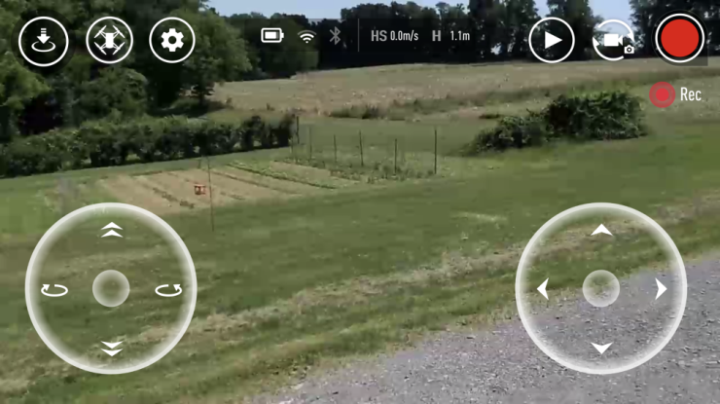
Tello 드론 전용 앱
Tello 사용자 매뉴얼 : https://bit.ly/3ygby6T

Slide 11
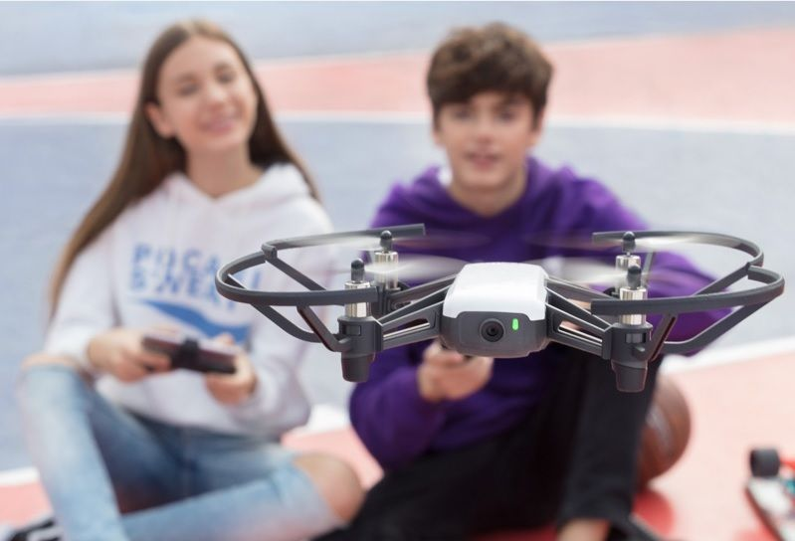
실습01 : 드론 앱 사용하기

Slide 12
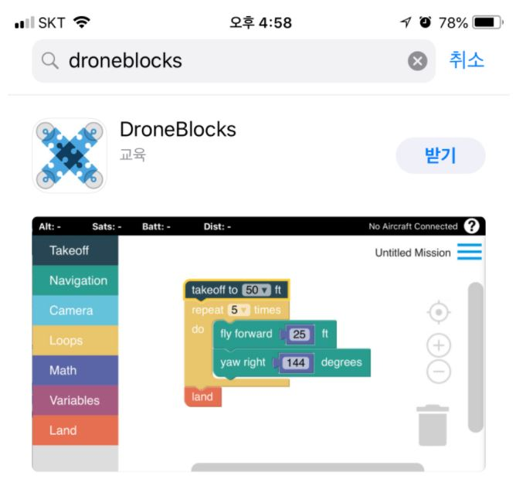
DroneBlocks 블록 코딩
전용 코딩 앱
크롬 앱 : https://bit.ly/3xi6qPr
iOS : https://apple.co/3hek00N
Android : https://bit.ly/3qLuuYM

Slide 13
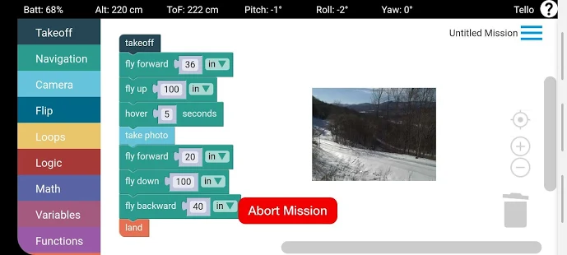
DroneBlocks 블록 코딩

Slide 14
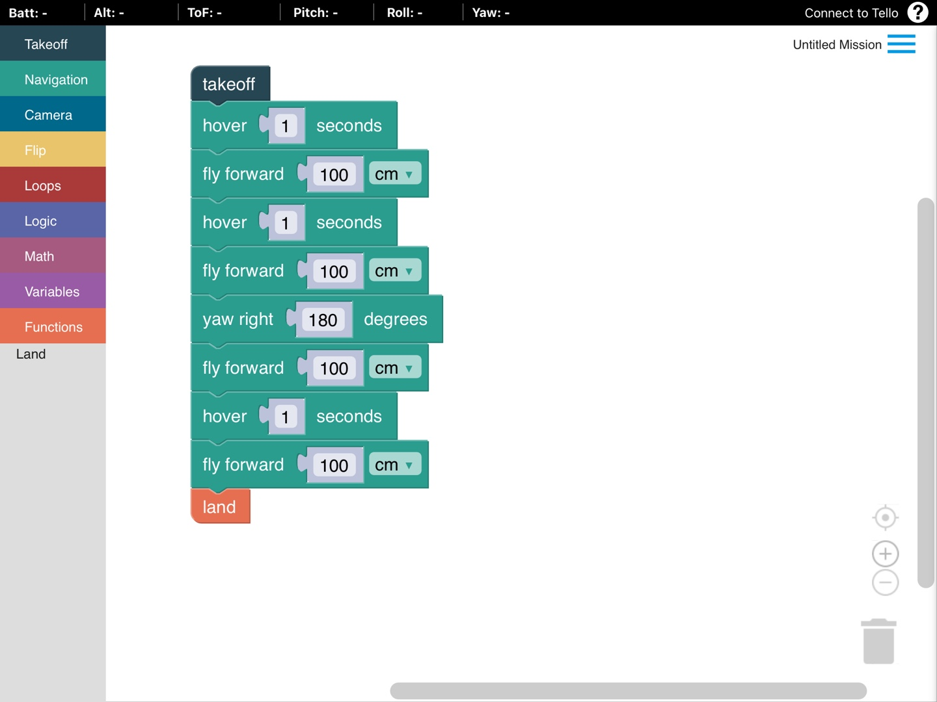




실습02 : Droneblocks 앱 사용하기

